Slide 1


ASP.NET Core 3.x 构建 RESTful API
杨旭，微软MVP

Slide 2
36. 排序
coding

Slide 3

为资源排序
api/companies?orderBy=companyName
api/companies?orderBy=companyName desc
api/companies?orderBy=companyName desc, id

Slide 4
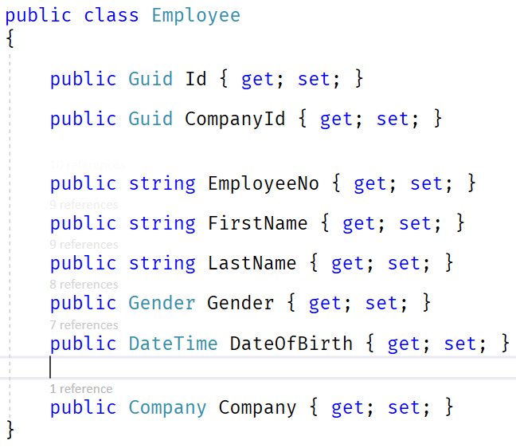
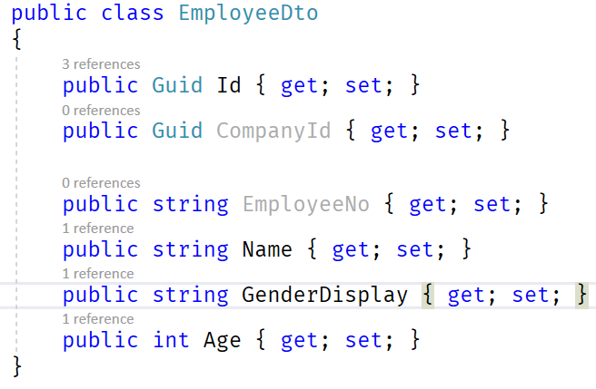
针对面向外部的Model进行排序

Slide 5
排序遇到的问题
映射：Name : FirstName + LastName
应用排序。但是目前只能使用string，而不是lambda表达式
System.Linq.Dynamic.Core 这个 Linq 扩展库
复用性
针对Iqueryable<T>的一个扩展方法？

Slide 6
属性映射服务
一个资源（DTO）的属性可以映射到Entity上面多个属性
Name : FirstName LastName
映射可能需要反转顺序
Age asc : DateOfBirth desc

Slide 7
属性映射服务
PropertyMappingService: IPropertyMappingService
IList<IPropertyMapping> propertyMappings 例如 EmployeeDto ：Employee
PropertyMapping<TSource, TDestination>: IPropertyMapping
Dictionary<string, PropertyMappingValue>
PropertyMappingValue
DestinationProperties 例如 FirstName LastName
Revert 例如 true : Age -> DateOfBirth
GetPropertyMapping<TSource, TDestination>() 例如从EmployeeDto 到Employee

Slide 8

再见
公众号：草根专栏

